Slide 1


Aktuální informace z
Národního pedagogického institutu
22.3.2023
Mgr. Radek Hanuš, Ph.D.
Vedoucí krajského pracoviště v Olomouci
Celorepublikový vedoucí oddělení Mládeže, neformálního a zájmového vzdělávání

Slide 2
Témata
Ředitel-manažer
Revize ICT
IPs Střední článek
IPs Data
IPs Kurikulum
Revize RVP ZV
HUB

Slide 3

Ředitel manažer - kombinované kvalifikační studium pro ředitele škol a školských zařízení
Na podzim 2022 bylo zahájeno nové kvalifikační studium pro ředitele škol a školských zařízení
Obsahuje tematické okruhy: Sebepoznání, Základy práva, Pracovní právo, Financování školy, Organizace školy a pedagogického procesu, zahrnuje témata pedagogického leadershipu
Spolupracujeme na něm s

Slide 4
Ředitel manažer - kombinované kvalifikační studium pro ředitele škol a školských zařízení
modul A Základy práva a B Pracovní právo:
Milan Macek, ředitel Obchodní akademie, Praha
modul C Financování školy:
Miroslav Marinčák, zástupce vedoucího Odboru školství, mládeže a
tělovýchovy MěÚ Kroměříž
modul D Organizace školy a pedagogického procesu:
Jaroslav Fidrmuc: Ředitel Cyrilometodějského gymnázia v Prostějově,
NM MŠMT ČR, Ředitel odboru kurikula NPI ČR.

Slide 5
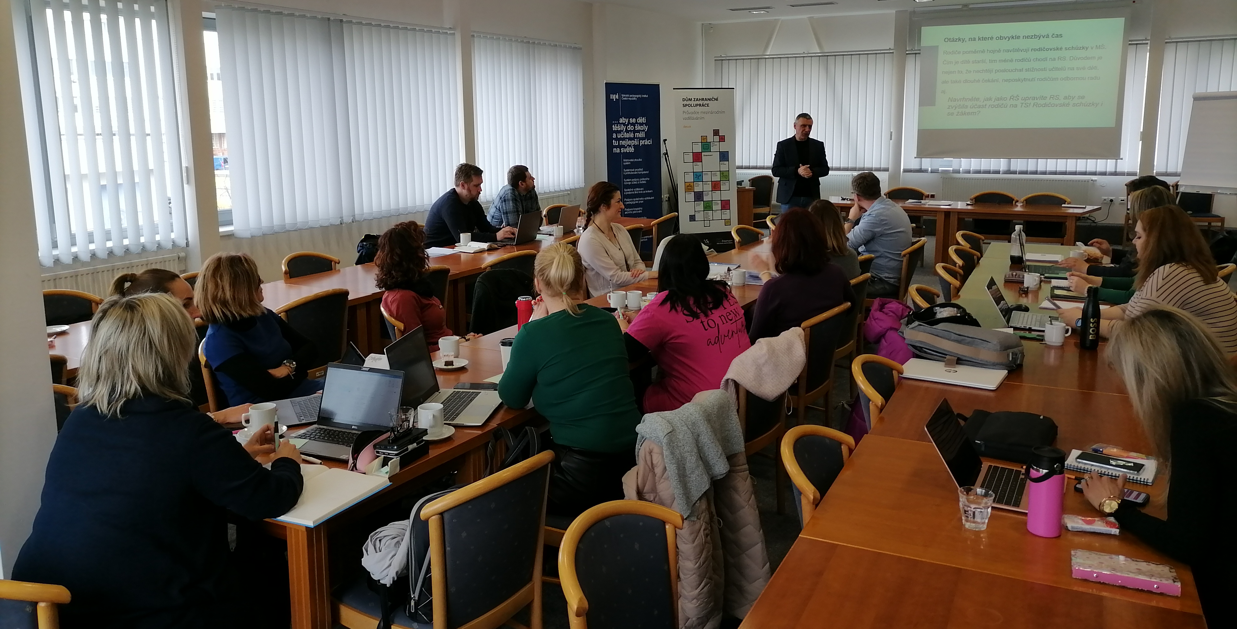
Ředitel manažer - kombinované kvalifikační studium pro ředitele škol a školských zařízení

Slide 6
Revize ICT v RVP ZV, G nová informatika a digitální gramotnost
KP NPI ČR v Olomouci realizuje od roku 2021 metodickou podporu škol při revizi oblasti ICT v RVP pro ZV a G
Podpora výuky tzv. nové informatiky zahrnuje mj. informační a metodické webináře, workshopy, prezenční vzdělávací programy, dále konzultace či setkávání a sdílení dobré praxe
S novou informatikou mohou škole konkrétně pomoci:
IT konzultant pro školy (tzv. „IT GURU“)
Ing. Michal Sedláček,Ph.D. michal.sedlacek@npi.cz, +420 604 851 708

Slide 7
Revize ICT v RVP ZV, G nová informatika a digitální gramotnost
IT GURU pomáhá školám s výběrem a efektivním pořizováním digitálních technologií. Doporučuje vhodné nastavení všech součástí digitální infrastruktury, vnitřní sítě/konektivity a efektivní IT správy tak, aby byla ekonomicky výhodná, funkční a bezpečná.
2) Krajský ICT metodik (tzv. „KIM“) – pracovník projektu SYPO
Mgr. Miroslav Dvořák, miroslav.dvorak@npi.cz, +420 605 851 387
KIM metodicky podporuje školy v implementaci digitálních technologií, programů, aplikací do všech oblastí vzdělávání a řízení školy. Informuje o nových trendech ve vzdělávání prostřednictvím technologií, navrhuje vhodné vzdělávání pedagogů.

Slide 8
Revize ICT v RVP ZV, G nová informatika a digitální gramotnost
3) KP NPI ČR v Olomouci - kontaktní osoba:
Mgr. Jakub Marinov, jakub.marinov@npi.cz, 778 528 452
Plánuje a organizuje webináře, workshopy, vzdělávací programy a konzultace pro školy v rámci kraje.
Užitečné odkazy k nové informatice:
https://www.edu.cz/digitalizujeme/
https://revize.edu.cz/

Slide 9
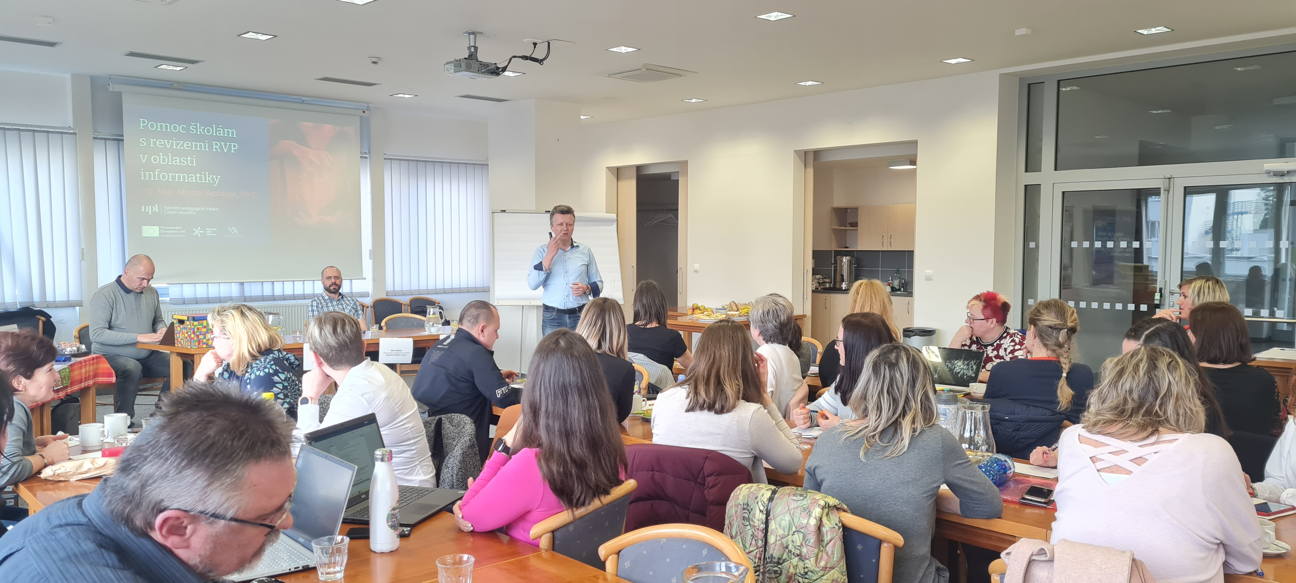
Revize ICT v RVP ZV, G nová informatika a digitální gramotnost

Slide 10

IPs Střední článek podpory
Doba realizace: 07/2023 – 06/2029
Realizátor: MŠMT,
Rozpočet: 882 milionů Kč
Cíle projektu:
Nastavení systému komunikace a metodické podpory škol a zřizovatelů
Centrální metodická podpora všech škol a zřizovatelů
Regionální individualizovaná metodická podpora MŠ, ZŠ a zřizovatelů
Spolupráce státní správy, samosprávy a dalších aktérů.

Slide 11
IPs Střední článek podpory
Centrální tým SČ zajistí plošnou metodickou podporu škol a jejich zřizovatelů v nepedagogické oblasti, nastaví systém komunikace mezi MŠMT a školami a zajistí metodické vedení členů týmu a koordinaci aktivit včetně řízení projektu.
Regionální týmy SČ se zaměří na podporu managementu škol a zřizovatelů v oblasti řízení organizace
a koordinaci podpory v oblasti řízení pedagogického procesu zejména ve spolupráci s ČŠI a NPI ČR.

Slide 12
IPs Střední článek podpory
Vybudování a fungování sítě středních článků
1 centrální tým (cca. 30 osob)
13 regionálních týmů (cca. 120 osob)
sdílené zázemí s krajskými pobočkami NPI/ČŠI
proškolení a metodické vedení pracovníků středního článku úzká spolupráce centrálního a regionálních týmů
monitoring a situační zprávy

Slide 13
IPs Datová politika
Datově-analytická podpora pro hodnocení a řízení vzdělávací soustavy ČR
Doba realizace: 03/2023 – 12/2027
Realizátor: MŠMT, partner ČŠI
Rozpočet: 267 miliónů Kč
Cíle projektu:
Komplexní využití dostupných a relevantních informací a dat
- z pravidelných národních a mezinárodních šetření,
- ze školského rejstříku, z matrik škol a vysokých škol,
- z ČŠI, CZVV, PAQ Research a z dalších zdrojů (data MPSV).

Slide 14
IPs Kurikulum
Doba realizace: 04/2023 – 11/2028
Realizátor: NPI ČR
Rozpočet: 819 milionů Kč
Cíle projektu:
- Spolupráce s partnery
- Podpora škol při proměně vzdělávání
- Metodické kabinety jako sítě kolegiální podpory
- Systematizace otevřených vzdělávacích zdrojů.

Slide 15






Cílová skupina

Slide 16




Kabinety jako sítě kolegiální podpory

Slide 17








Kabinety jako sítě kolegiální podpory

Slide 18











Co přinese projekt učitelům?

Slide 19




Co přinese projekt učitelům?

Slide 20
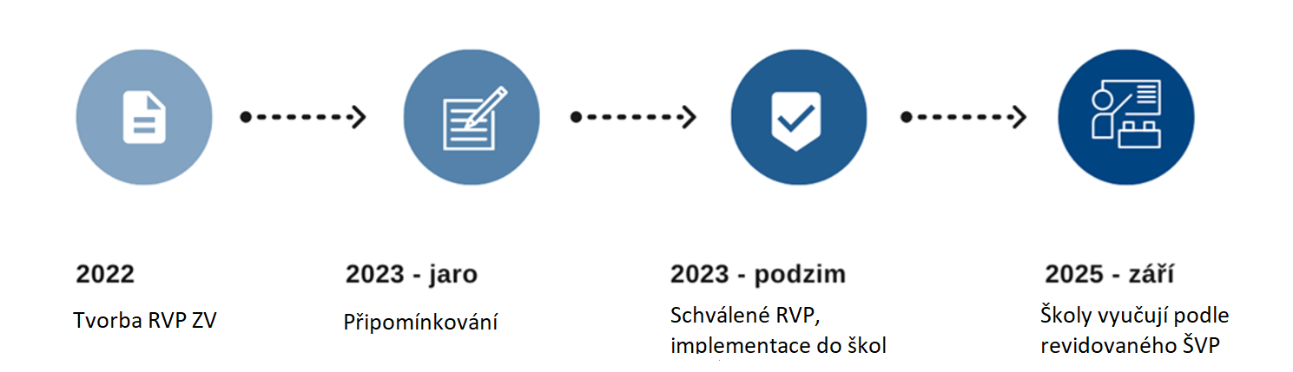
Revize RVP ZV (milníky)
podzim 2021 – leden 2023
hlavní směry
zadání pro NPI ČR
jaro - léto 2023
tvorba 1. verze RVP ZV
podzim 2023
připomínkování
2. verze RVP ZV předložení MŠMT
září 2025
výuka v ZŠ
v 1. a 6. ročníku
Výchozí koncepce
Tvorba RVP
Předložení
MŠMT
Výuka ve školách

Slide 21
Kde sledovat aktuální info?
Web https://velke-revize-zv.rvp.cz/
Otevřeně o revizi každé první úterý v měsíci od 18:00 hod.
  4. 4. 2023
  2. 5. 2023
  6. 6. 2023
Facebook NPI
Cesty do krajů (cca květen)

Slide 22

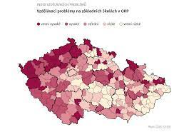
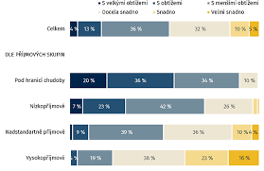
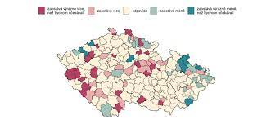
HUB - setkávání s klíčovými aktéry vzdělávání
12.4.2023 od 9:00 – 12:00 hodin v prostorách NPI, Wellnerova 25, Olomouc

Slide 23
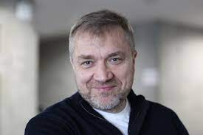

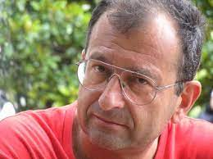

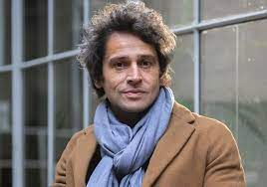

HUB - setkávání s klíčovými aktéry vzdělávání
Další akce:

Slide 24


„Kapitáni: šťastnou plavbu!“

